Slide 1
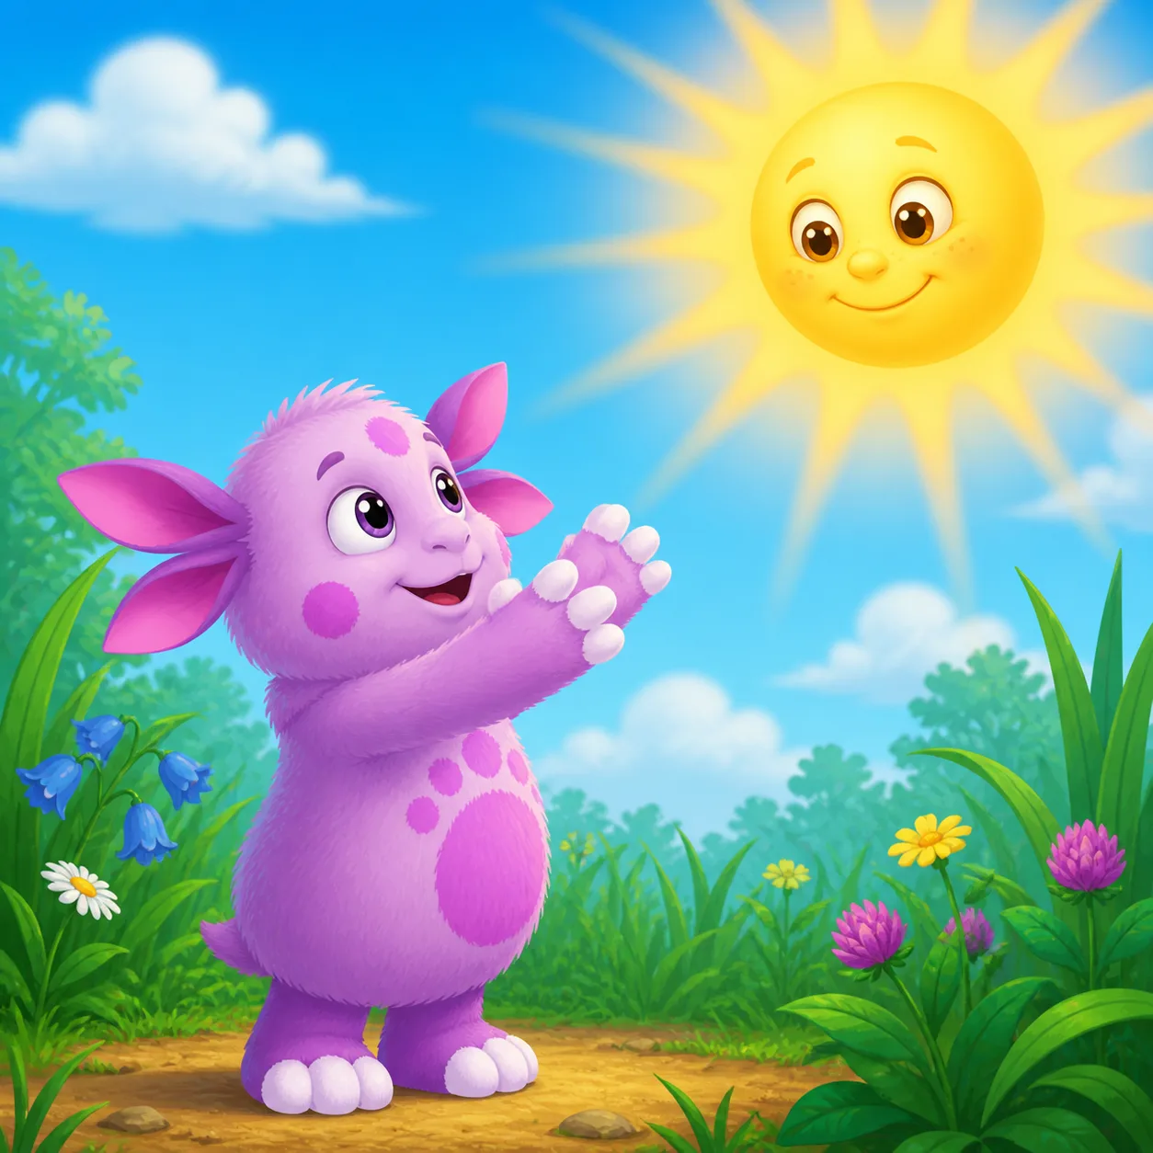

Физминутка
«Лунтик лапками взмахнул»
Катюшина А.В.
учитель-логопед 1 КК
МДОАУ № 106 г. Орска

Slide 2
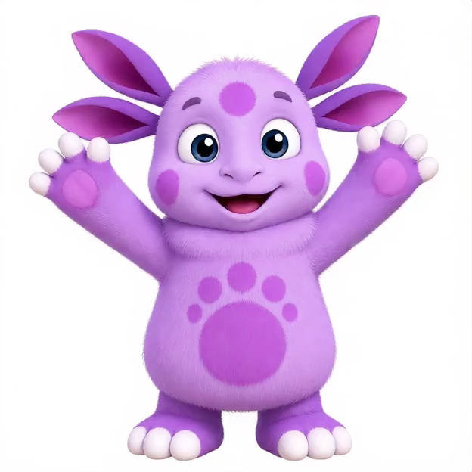

Slide 3
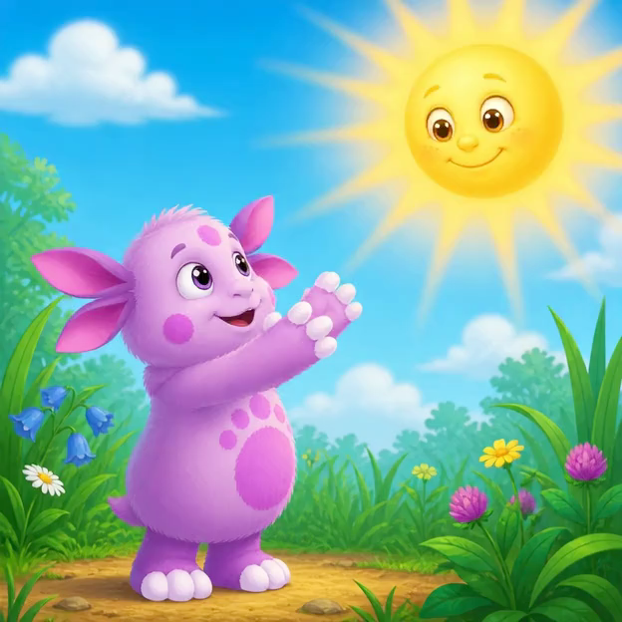

Slide 4
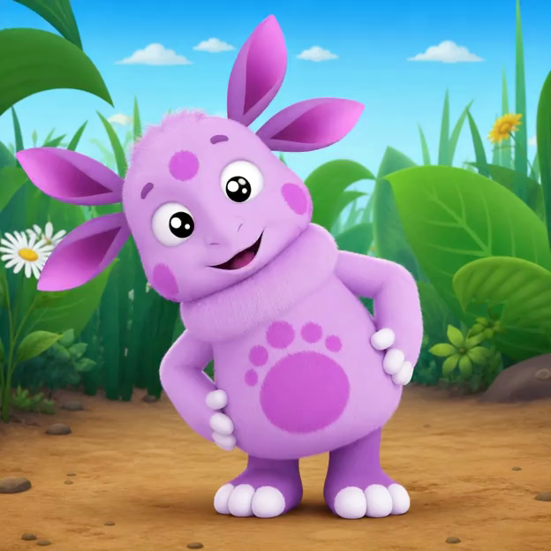

Slide 5
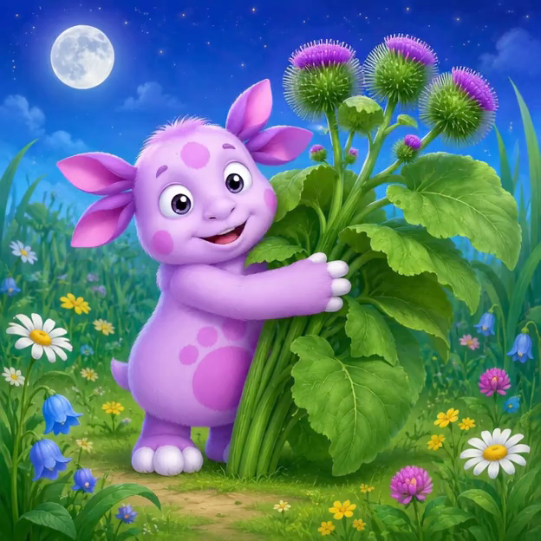

Slide 6
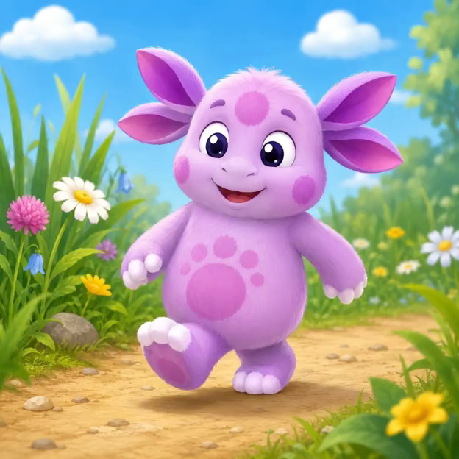

Slide 7
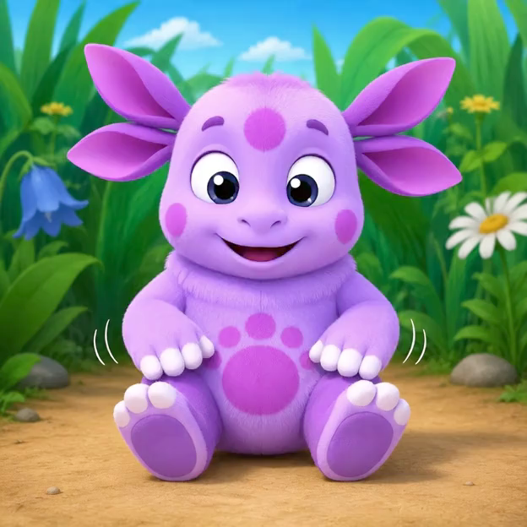

Slide 8
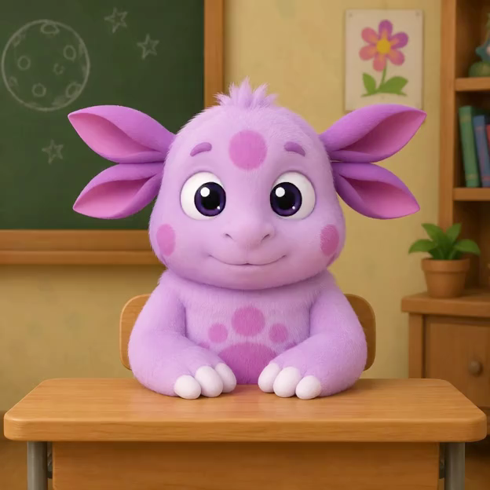

Slide 9

Спасибо за внимание!!!

Slide 10
Использованные нейросети:
GAMMA (презентация), Шедеврум (изображения Лунтика, ChatGPT + DeepSeek (текст песни), SUNO.AI (песня)

